Slide 1


Развитие Творческого Воображения (РТВ)
Рубина Наталия Викторовна
Москва, 17 декабря 2020 года
http://triz-summit.ru

Slide 2

Преподаватель
Рубина Наталия Викторовна
Участники семинара
Преподаватель-методист по ТРИЗ
Мастер ТРИЗ
Руководитель проекта «Кубок ТРИЗ Саммита»
Автор программ, методических материалов для педагогов и учебных материалов для детей по курсам ТРИЗ
Кассу Р.;
Кулаков А.В.;
Прокопенко М.Н.;
Сидоренко М.Ю.;
Харитонов А.С.;
Щедрин Н.А.

Slide 3
Цель лекции
Знакомство с курсом Развития Творческого Воображения (РТВ)
Практика применения методов РТВ
(ММЧ. РВС. ИКР)

Slide 4
Курс РТВ в системе Икар и Дедал
В системе Икар и Дедал оценивается знание следующих инструментов, изучаемых в курсе РТВ:
Психологическая инерция
Системный оператор
Морфологический анализ
МФО
Перенос свойств
Синектика, виды аналогий
Синтез сказок
Приемы фантазирования
Фантограмма
ММЧ
ИКР, противоречия
Эвроритм

Slide 5
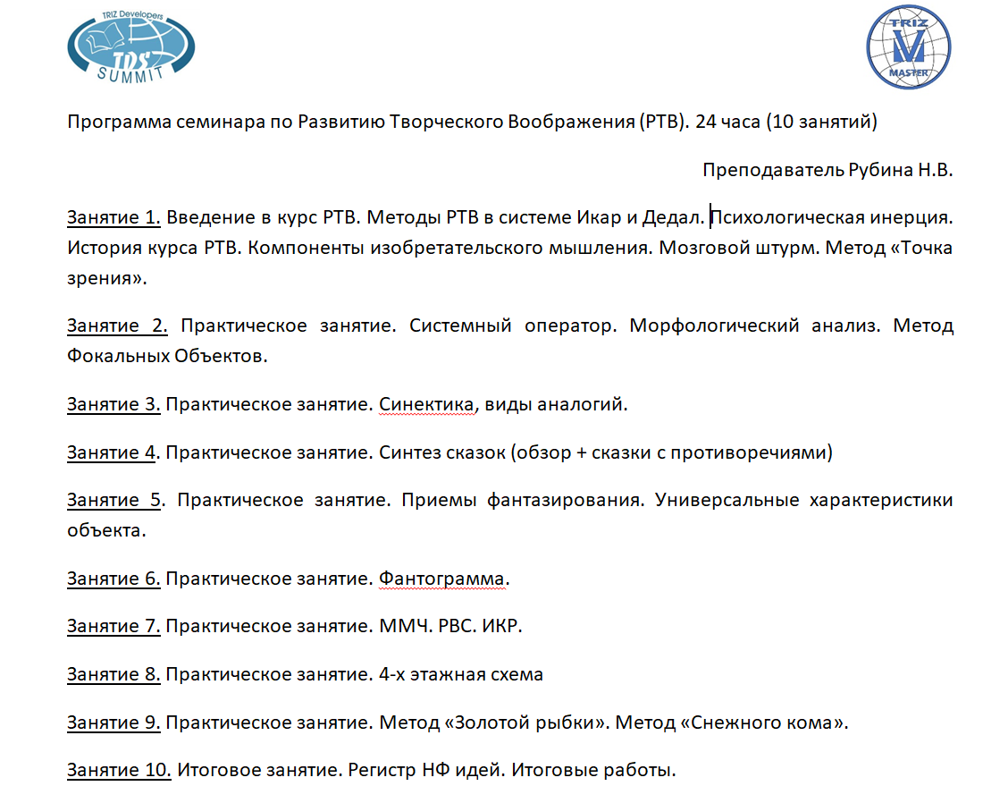
Программа курса Развития Творческого Воображения

Slide 6
Домашнее задание
Фантограмма – это сложный комплексный инструмент. Выберите несколько ячеек и предложите для них фантастические идеи. Используйте Фантограмму для развития сюжета фантастического рассказа или комикса

Slide 7
Антон Кулаков
«Жидкий градусник». Растворить порошок, меняющий цвет в диапазоне температур в воде и нанести на кожу с помощью пульверизатора. Взаимосвязь с поликлиникой. Дополнительная идея – сдать анализы, не выходя из дома.

Slide 8



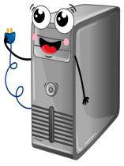




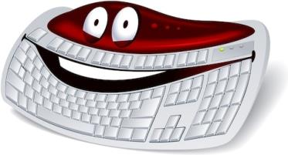
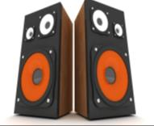
Спец агент «Клава»
Супер-хомяк
Автор: Щедрин Н.А.
15.01.2020
Москва, 2020

Slide 9

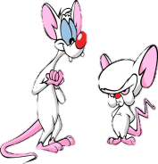








В прошлых сериях…
Дождавшись прихода мышей, хомяк направился к бойцам, чтобы уничтожить их.

Slide 10
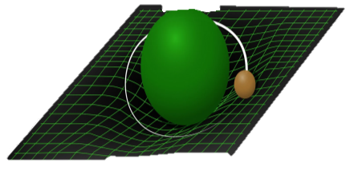
Что-то пошло не так
Перемещение хомяка во времени нарушило привычный порядок вещей, исказило пространство и время и внесло ошибки в код развития живых существ на планете.

Slide 11
Что-то пошло не так
Способность хомяка сильно ускоряться через ошибку кода развития передалась предкам данных существ. Теперь все хомяки обладают супер скоростью, а весь мир воспринимается хомяками очень медленно [Ускорить/замедлить надсистему].

Slide 12
Что-то пошло не так
Замедление окружающих процессов спровоцировало начало вымирания хомяков по причине того, что все процессы внутри хомяка также приобрели ускоренный характер. Для поддержания жизни еду грызуну требовалось значительно больше, а вырастать он не успевала.
Такая беда спровоцировала ускорение эволюции вида.

Slide 13
Эволюция
Шерсть хомяков стала больше и более пористой, что позволило сохранять температурный баланс тела и, следовательно, тратить меньше энергии на выработку тепла. Число нервных окончаний и сосудов уменьшилось, что привело к снижению чувствительности хомяков к внешним воздействиям. Да и сам размер хомяков стал уменьшаться.
Во время зимы, когда требовалось больше энергии на поддержание тепла, хомяки отбрасывали ненужные части тела (хвосты, пальцы и т.п.) и впадали в спячку. Весной, когда листья на деревьях распускались, у хомяков отрастали отброшенные конечности.

Slide 14
Эволюция
Кстати, отбрасывание конечностей спровоцировало эволюцию хищных животных, которые селились рядом с местом обитания хомяков и питались зимой отброшенными конечностями зверьков. У хищных животных выработался рефлекс, что хомяков надо защищать, как источник питания. Таким образом, во время спячки хомяк мог не опасаться за свою жизнь благодаря возникшему симбиозу.

Slide 15
Эволюция
Позже в процессе эволюции данный симбиоз приобрел еще одно необычное проявление.
Чтобы не искать отброшенные конечности хомяков, хищные животные отрастили большие щекb, в которые забирался хомяк перед зимней спячкой и уже в этих щеках проводил постепенное отбрасывание. Всю зиму, оставаясь в щеках хищника, хомяк согревался и был в безопасности.
Такое сотрудничество привело к тому, что хомяк с детства выбирал хищника и всю жизнь проводил рядом с ним.

Slide 16
Эволюция
Так как маленький хомяк в большинстве случаев выбирал взрослого хищника, то хищник старился и умирал раньше хомяка.
Грызуну приходилось выбирать нового напарника, которым, как правило, становился детеныш хищника. Чтобы хомяк помещался в его пасть, эволюция сделала так, что в процессе старения, хомяк уменьшается.

Slide 17
Эволюция
Хомяк маленький, а хищник большой. И конечно, отброшенных частей тела одного хомяка хищнику не хватала. Поэтому хищник селил сразу двух хомяков. Избегая конфликтов и драк, хомяки старались выбирать в роли соседа хомяка противоположного пола. Выбор соседа происходил летом в брачный период. В этот же период хомяки без хищника выбирали себе симбионта. Зимой соседи-хомяки селились в разные щеки хищника.
Так и жили.

Slide 18
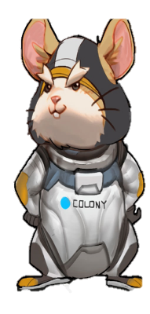
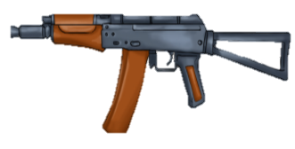
The End

Slide 19
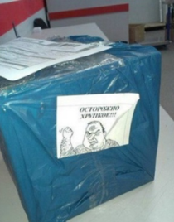
РАЗМИНКА
«Да-нетка» Жулик на почте.
На почту приходили посылки с высокой объявленной ценностью и указанием веса примерно 8 кг. Получатель сомневался в сохранности посылки и, когда вес оказывался значительно меньше, с возмущением требовал возместить убытки. Что происходило на самом деле?
Используйте разные виды аналогий, предлагаемые синектикой, для решения этой задачи.
Что должно происходить САМО?
Какие изменения во времени важны в этой задаче?

Slide 20
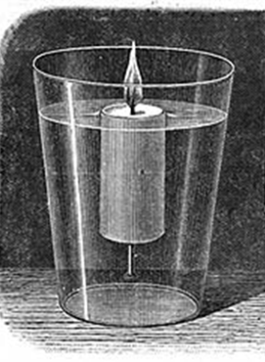
МЕТОД МАЛЕНЬКИХ ЧЕЛОВЕЧКОВ
Может ли свеча гореть в воде?

Slide 21


МЕТОД МАЛЕНЬКИХ ЧЕЛОВЕЧКОВ
В ТРИЗ вместо эмпатии используют... маленьких человечков. Прием очень прост: надо представить себе, что объект (машина, прибор и т.д.) - это скопление множества маленьких-маленьких человечков. Отчасти это похоже на эмпатию: можно взглянуть на задачу "изнутри", глазами маленьких человечков. Но это "эмпатия без эмпатии" - нет присущих эмпатии недостатков. Идеи деления, дробления, измельчения легко воспринимаются: толпу маленьких человечков легко разделить, перестроить...
ММЧ требует сильного воображения. Надо представить себе, что объект состоит из коллектива маленьких человечков. Не молекул, не атомов, а живых и мыслящих существ. Что они чувствуют? Как действуют? Как должны действовать? Как должен действовать коллектив?.. Очень удобная модель для мышления! Если, конечно, есть навыки работы с такой моделью". (Г. Альтов, "И тут появился изобретатель", М. "Детская литература", 1989 г. стр. 83-84.)
твердое тело
жидкость
газ

Slide 22
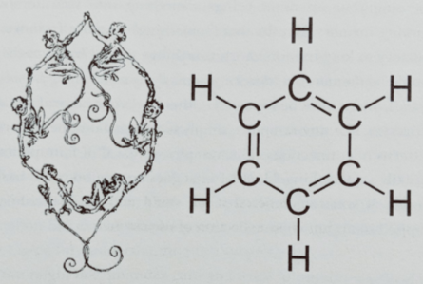
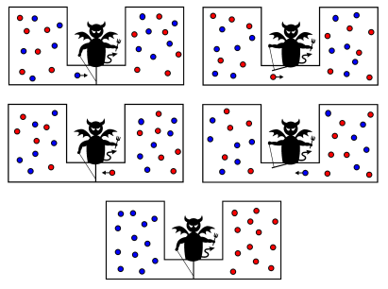
МЕТОД МАЛЕНЬКИХ ЧЕЛОВЕЧКОВ
Бензольное кольцо Ф-А Кекуле
Демоны Максвелла

Slide 23
МЕТОД МАЛЕНЬКИХ ЧЕЛОВЕЧКОВ
Техника применения метода сводится к простым операциям:
1. Выделить часть объекта, которая не может выполнить требований, сформулированных в противоречиях и представить эту часть в виде толпы маленьких человечков;
2. Разделить человечков на группы, действующие (перемещающиеся) по условиям задачи, т.е. плохо, как задано в задаче;
3. Рассмотреть полученную модель задачи (рисунок МЧ) и перестроить так, чтобы выполнялись обязательные условия задачи, и в то же время было бы обеспечено требуемое действие, т.е. разрешалось противоречие.
4. Перейти к возможному ответу.

Slide 24
МЕТОД МАЛЕНЬКИХ ЧЕЛОВЕЧКОВ
Примечания:
Обычно выполняют серию рисунков: «было», «надо», «стало» или «было», «как должно быть»;
Человечков должно быть много;
Человечки легко (абсолютно) управляемы и послушны; обладают любыми, нужными нам свойствами;
Человечки специализированы: делают только то, для чего предназначены. Для разных действий требуются разные человечки;
Человечки «слушаются» команд на «языке» полей. Разные человечки «слушаются» разных полей.

Slide 25
МЕТОД МАЛЕНЬКИХ ЧЕЛОВЕЧКОВ
Постройте модели задач, используя ММЧ
Нужно разделить смесь двух веществ, не отличающихся друг от друга по физическим свойствам (например, очень близкие по химическим свойствам вещества в виде гранул).
Как собрать с поверхности большого постоянного магнита тонкий ферро магнитный порошок?
На соревнованиях по прыжкам в воду у спортсменов бывают серьезные травмы. Неудачный прыжок – и человек больно «шлепается» о воду. Что вы можете предложить?

Slide 26

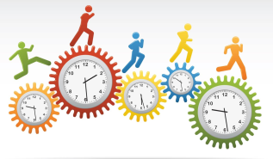
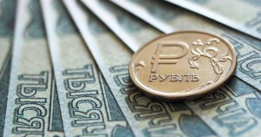
- это шесть мысленных экспериментов с технической системой, указанной в условиях задачи: увеличение и уменьшение трех важнейших характеристик:
Размеров (количества)
Времени (темпов действия)
Стоимости
ОПЕРАТОР РВС

Slide 27
ОПЕРАТОР РВС
Основные правила применения оператора РВС:
1. Надо доводить до конца каждый мысленный эксперимент. Наиболее распространенная ошибка состоит в том, что бросают думать «на полдороге».
Уменьшать размеры объекта надо до тех пор, пока объект не перейдет на микроуровень – в сферу действия других законов физики. Это относится и к другим операциям. Менять параметры надо так, чтобы появилось новое качество.
2. Чаще всего интересные идеи появляются при мысленном утяжелении условий задачи. Если, например, трудности обусловлены большими размерами объекта, то интересные идеи возникают, когда – несмотря на психологический барьер – мы продолжаем мысленно увеличивать размеры объекта.
3. Надо проводить каждый мысленный эксперимент не менее 3-5 минут, даже если кажется, что все ясно и думать не о чем. Оператор РВС – психологический инструмент; при слишком быстром движении он просто не успевает ощутимо воздействовать на психологическую инерцию, не успевает расшатать старый зрительный образ, и тем более, не успевает создать новый образ.

Slide 28
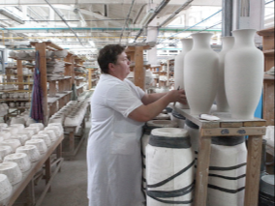
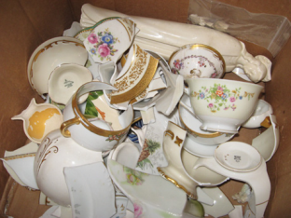
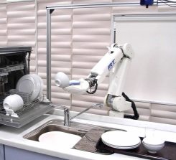
ОПЕРАТОР РВС
Найдите возможные решения задачи, используя оператор РВС.
При изготовлении фаянсовой посуды (чашек, блюдец, тарелок) изделия дважды подвергают обжигу. После первого обжига изделия сортируют – в зависимости от того, как прошел обжиг, а потом еще раз обжигают, подбирая для каждой группы наиболее подходящий режим. Сортировку ведут по звуку. На эту операцию уходит много времени. Попробовали автоматизировать процесс – создали робота, который «прозванивал» посуду. Оказалось, что робот работает медленнее человека. Попробовали увеличить скорость работы – получилось очень много брака. Что вы можете предложить?

Slide 29
ОПЕРАТОР РВС
Работа с оператором РВС
Р
Р 0
В
В 0
С
С 0

Slide 30
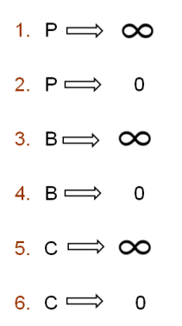
ОПЕРАТОР РВС
УПРАЖНЕНИЕ:
Проделайте 6 мысленных экспериментов оператора РВС с вашим объектом.

Slide 31
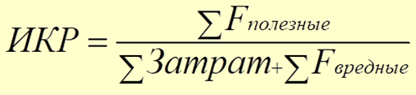
Идеальный Конечный Результат
Системы развиваются по пути повышения идеальности.
Идеальность выражается в виде отношения суммы всех полезных функций к сумме всех затрат и вредных функций.
Идеальная система – системы нет, а ее функция выполняется.
31

Slide 32
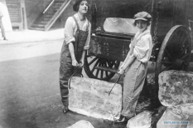
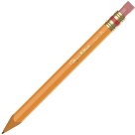
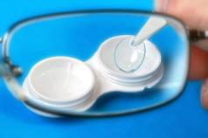
Идеальный Конечный Результат
Пример 1. Известно, что лед под действием тепла тает и уменьшается в размерах. Это свойство льда можно использовать для того, чтобы плавно опустить тяжелый предмет (задача о трансформаторе Г. Альтов "И тут появился изобретатель", стр. 6.)
Растаявший лед САМ опускает грузы.
Пример 2. Грифель и резинка в одном корпусе выполняют две функции: наносить рисунок на бумагу и корректировать его одновременно.
При меньших ЗАТРАТАХ выполняется больше ФУНКЦИЙ.
Пример 3. Контактные линзы обеспечивают хорошую видимость людям с плохим зрением. При этом отпадает необходимость в не всегда удобной системе – очках.
СИСТЕМЫ (очки) НЕТ, а ФУНКЦИЯ (коррекции зрения) ВЫПОЛНЯЕТСЯ.
32

Slide 33
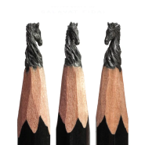
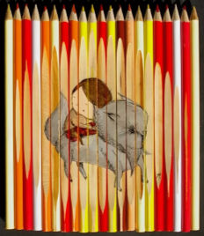
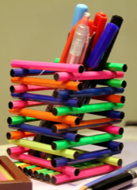
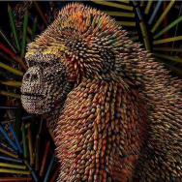
Идеальный Конечный Результат
УПРАЖНЕНИЕ:
Какие функции выполняет ваш объект;
Как сделать так, чтобы что-то происходило САМО
Можно ли добавить функции
Как такие же функции выполнить без этого объекта
Карандаш САМ
удерживает карандаш
Необычное использование карандашей
Изображение без карандашей

Slide 34
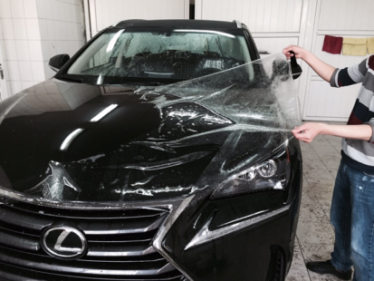
Идеальный Конечный Результат
Важные детали приборов и механизмов хранят, упаковывая в пластиковую пленку. После удаления пленки необходимо убедиться, что на приборе или механизме не осталось ни малейших кусочков налипшей пленки. Как это сделать?
Разберите задачу, используя ММЧ, РВС и ИКР

Slide 35
ДОМАШНЕЕ ЗАДАНИЕ

Slide 36

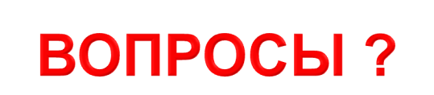
Notes:
36

